Slide 1
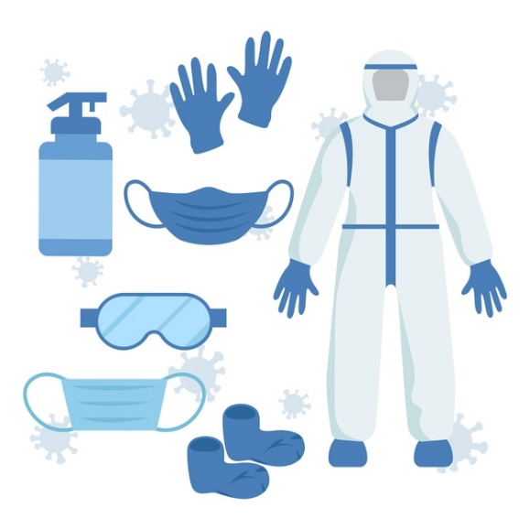

PROTOCOLOS DE BIOSEGURIDAD Institución Educativa Diego Fallon de Ibagué
Resolución 777 del 2 de junio 2021
«Educar para transformar»

Slide 2


En la situación actual, cuidarse también es cuidar a los otros y de acuerdo con esta consideración, cada persona es responsable de tomar decisiones de acuerdo con sus necesidades, capacidades, posibilidades y condiciones de vida que propendan por el cuidado de si mismo, de los seres queridos y de la sociedad en general. Para esto:
«Educar para transformar»

Slide 3
a. Determinar con claridad la o las medidas de cuidado que requiere implementar para prevenir su contagio o el de otros, teniendo en cuenta aquellas medidas que han demostrado ser eficientes desde la evidencia científica.
b. Revisar sus prácticas de cuidado en la actualidad, identificando las situaciones, circunstancias, pensamientos y/o emociones que facilitan o dificultan estas prácticas.
«Educar para transformar»

Slide 4
c. Adoptar medidas de cuidado que puedan garantizar su protección, considerando las particularidades de su entorno y de sus condiciones de vida. A partir de ello, seleccione y utilice la opción más viable, priorizando su protección y la de otros.
d. Comparar y reflexione sobre sus experiencias y prácticas a la luz de las recomendaciones sanitarias, y si es necesario tome decisiones ante las nuevas situaciones.
«Educar para transformar»

Slide 5
e. Evaluar los beneficios para sí mismo y para los demás de sus decisiones, en términos del logro de la protección necesaria para prevenir el contagio, la tranquilidad que le produce estas decisiones y la coherencia de ésta con las recomendaciones de protección de bioseguridad.
f. Tener presente y extremar medidas de cuidado en el caso que alguno de los miembros de la familia presente alguna comorbilidad asociada a mayor riesgo de enfermedad grave por Covid-19.
«Educar para transformar»

Slide 6
g. Si usted identifica situaciones de riesgo para la transmisión del virus por COVID 19 o aglomeraciones, extreme las medidas de bioseguridad y evite el contacto con las demás personas.
h. Generar condiciones que permitan materializar la prevalencia de los derechos de los niños, niñas y a adolescentes a partir de prácticas de cuidado y autocuidado.
«Educar para transformar»

Slide 7
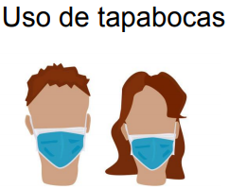
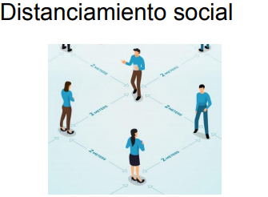
MEDIDAS GENERALES
«Educar para transformar»

Slide 8
USO CORRECTO DEL TAPABOCAS
El uso del tapabocas es obligatorio en todos los lugares y ambientes.
En espacios cerrados tales como cines, teatros y medios de transporte masivos, se recomienda el uso de tapabocas quirúrgico.
El uso correcto del tapabocas, esto es, cubriendo nariz y boca, es fundamental para evitar el contagio; igualmente, es muy importante retirarse el tapabocas evitando el contacto con zonas contaminadas o dispersión del agente infeccioso.
«Educar para transformar»

Slide 9
En bares y restaurantes el tapabocas debe quitarse únicamente para comer y beber, el tiempo restante debe estar cubriendo boca y nariz.
Mantener en áreas visibles información relativa a las técnicas de uso y disposición de este EPP.
Se puede usar tapabocas de tela, siempre y cuando cumplan con las indicaciones definidas este por Ministerio en: https://www.minsalud.gov.co/Ministerio/Institucional/Procesos%20y%20procedimientos/GIPS18.pdf
«Educar para transformar»

Slide 10
Recomendar a personas mayores y personas con comorbilidades usar tapabocas quirúrgicos.
Ajustar el tapabocas, si tiene elásticos, por detrás de las orejas, si es de tiras se debe atar por encima de las orejas en la parte de atrás de la cabeza y las tiras de abajo, por debajo de las orejas y por encima del cuello.
«Educar para transformar»

Slide 11
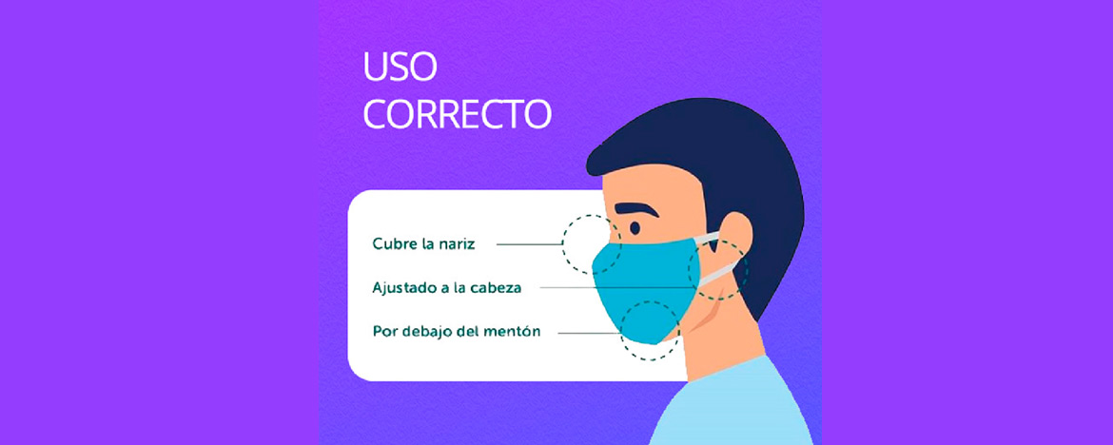
La colocación debe ser sobre la nariz y por debajo del mentón.
La cara del tapabocas con color (impermeable) debe mantenerse como cara externa. Debido a su diseño, el filtrado no tiene las mismas características en un sentido y en otro, y su colocación errónea puede ser causante de una menor protección del trabajador.
«Educar para transformar»

Slide 12
Sujetar las cintas o colocar las gomas de forma que quede firme.
Si el tapabocas tiene banda flexible en uno de sus lados, este debe ir en la parte superior, moldee la banda sobre el tabique nasal.
No tocar el tapabocas durante su uso. Si debiera hacerlo, lávese las manos antes y
después de su manipulación.
«Educar para transformar»

Slide 13
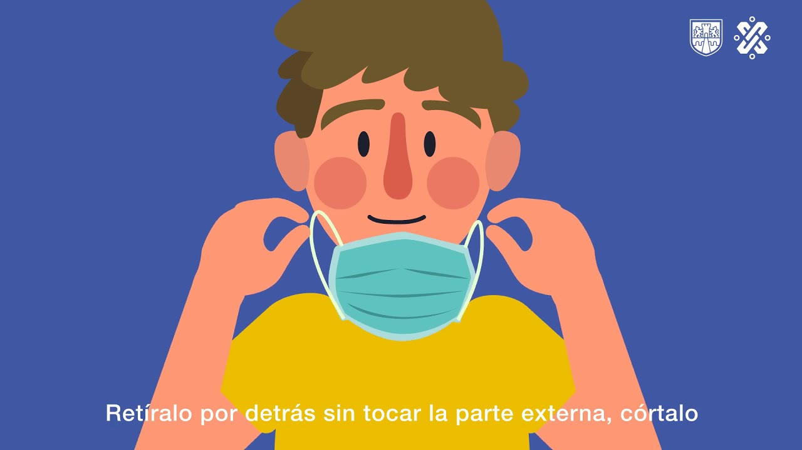
El tapabocas se puede usar durante 8 horas de manera continua, siempre y cuando no esté roto, sucio o húmedo, en cualquiera de esas condiciones debe retirarse, eliminarse y colocar uno nuevo.
Cuando se retire el tapabocas, hágalo desde las cintas o elásticos, nunca toque la parte externa de la mascarilla.
«Educar para transformar»

Slide 14
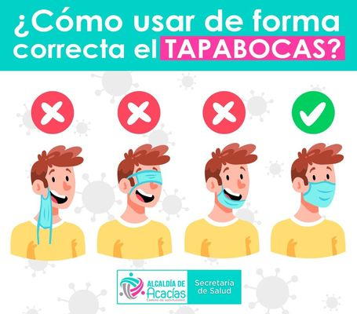
Una vez retirado, doblar el tapabocas con la cara externa hacia dentro y depositarlo en una bolsa de papel o basura.
No reutilizar el tapabocas de un solo uso o desechable.
«Educar para transformar»

Slide 15
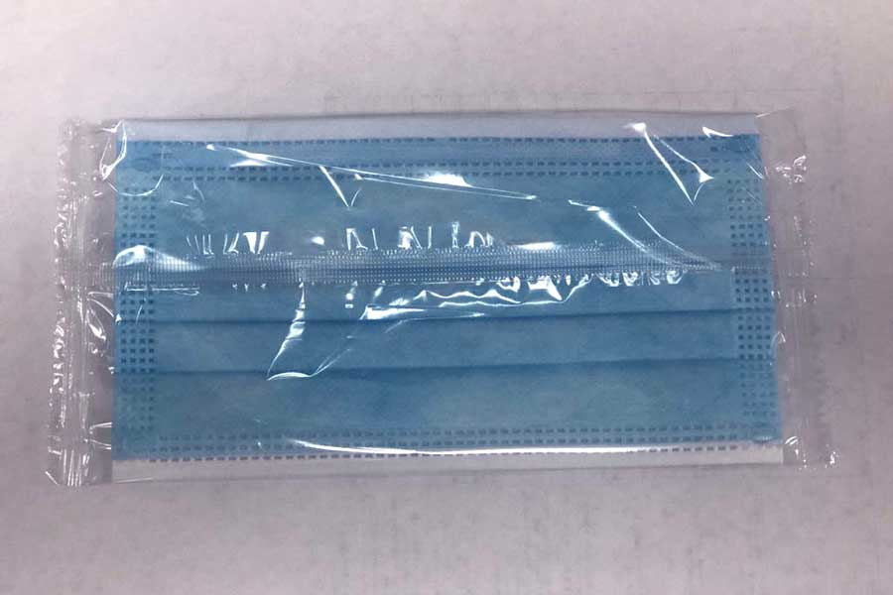
El tapabocas se debe mantener en su empaque original si no se va a utilizar o en bolsas selladas, no se recomienda guardarlos sin empaque en el bolso, o bolsillos sin la protección porque se pueden contaminar, romper o dañar.
Los tapabocas no se deben dejar sin protección encima de cualquier superficie, por ejemplo, mesas, repisas, escritorios equipos entre otros por el riesgo de contaminarse.
«Educar para transformar»

Slide 16
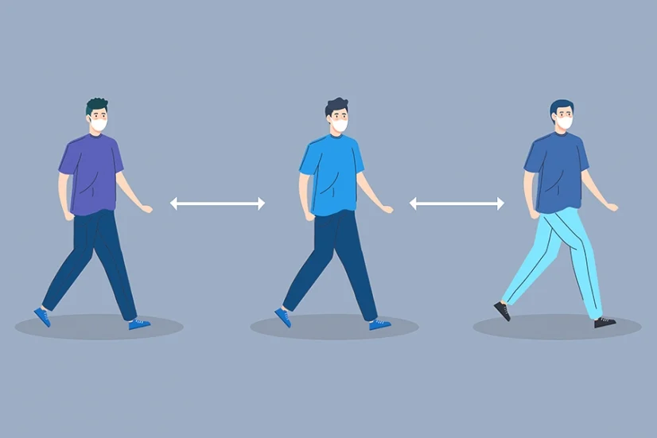
EL DISTANCIAMIENTO FÍSICO
Para todas las actividades de los diferentes sectores destinatarios de la presente resolución, el distanciamiento físico será de mínimo 1 metro, entre las personas que se encuentran en el lugar o entorno. Los grupos familiares, de acuerdo con la definición contenida en el numeral 3.8 del artículo 3 del Decreto 1374 de 2020, no les aplica esta regla de distanciamiento físico, pero deberán observarla con otros grupos o personas. Para lo anterior se requiere como mínimo:
«Educar para transformar»

Slide 17
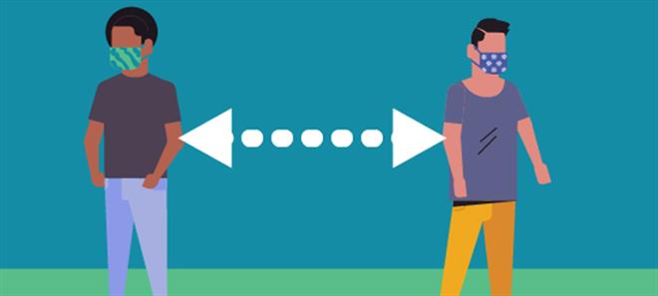
a. Reiterar la importancia de mantener el distanciamiento físico en todos los lugares en donde pueda tener encuentro con otras personas, pues constituye una de las mejores medidas para evitar la propagación.
«Educar para transformar»

Slide 18
b. Evitar aglomeraciones en las diferentes áreas donde se desarrollan las actividades, definiendo estrategias que garanticen el distanciamiento físico y minimicen la acumulación de personas en un mismo lugar, tales como: horarios de atención, turnos de operación, sistemas de reservas.
«Educar para transformar»

Slide 19
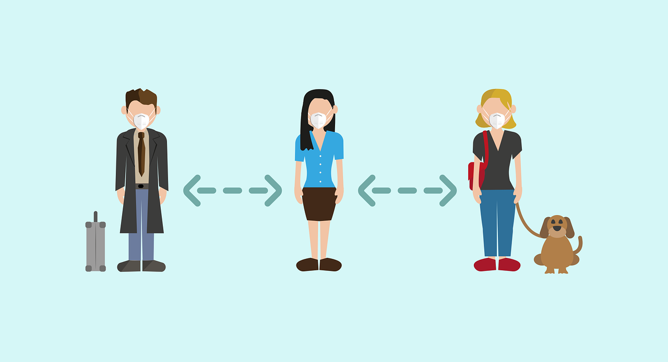
c. Informarse sobre las condiciones de uso, acceso y aforo de los distintos ambientes y establecimientos.
«Educar para transformar»

Slide 20
GRACIAS POR SU ATENCIÓN

